Slide 1

微机原理及应用
第九章 单片机应用系统
举例与开发

Slide 2
9.1 单片机应用系统举例
9.1.1 光电计数器
1.硬件电路设计
+5V
8051
R1
[P3.4]
T0
P1.0
VL1
4.7KΩ
+5V
P1.1
VL2
4.7KΩ
VL3
4.7KΩ
P1.2
P1.3
VL4
4.7KΩ
P1.4
VL5
4.7KΩ
P1.5
VL6
4.7KΩ
P1.6
VL7
4.7KΩ
P1.7
VL8
4.7KΩ
图中利用T0作计数器，对外部脉冲计数。由光敏三极管产生光电脉冲经整形后作计数脉冲。由T1作0.5s定时，每当定时时间到，从T0读出当前计数值送P1口显示。

Slide 3
2. 软件设计
P3
程序清单：
ORG 0000H
AJMP MAIN
ORG 0100H
MAIN：MOV TMOD , #16H ；T0置为计数方式2，T1置为定时方式1
MOV TH0 , #00H ；T0计数初值
M0V TL0 , #00H
MOV TH1 , #0CH ；T1定时125ms初值
MOV TL1 , #40H
SETB TR0 ；启动T0
SETB TR1 ；启动T1
LOOP：MOV R0 , #04H ；定时计数器R0置初值
LOOP1：JNB TF1 , $ ；等待125ms定时时间到
CLR TF1 ；清T1溢出标志
MOV TH1 , #0CH ；T1重装初值
MOV TL1 , #40H

Slide 4
程序清单 (续)
P4
DJNZ R0 , LOOP1 ；0.5s定时到否?
CLR TR0 ；关T0
MOV A , TL0 ；读T0当前计数值
SETB TR0 ；启动T0
CPL A ；取反(发光二极管共阳极接法)
MOV P1 , A ；显示当前计数值
SJMP L00P ；循环
END

Slide 5
9.1.2 时间顺序控制器
P5
+5V
1. 硬件电路设计
蜂鸣器
R2
R4
R3
VT2
R1
P1.7
VT1
8051
(T0)
P3.4
VL1
+5V
P1.0
P1.1
VL2
· · ·
· · ·
P1.5
VL6
图中用发光二极管模拟控制器的继电器，用按键模拟控制器的故障检测器，当有故障时蜂鸣器报警。

Slide 6
2.软件设计
P6
程序清单：
ORG 0000H
AJMP MAIN
ORG 0050H
MAIN：MOV SP , #50H ；定位堆栈
MOV TMOD ,#06H ；T0置为方式2计数
MOV TL0 , #0FFH ；T0置初值
MOV TH0 , #0FFH ；
SETB TR0 ；启动T0计数
SETB ET0 ；T0开中断
SETB EA ；CPU开中断
MOV P1 , #80H ；发光二极管全灭
ACALL DELAY ；调迟时子程序
LOOP：SETB P1.0 ；VL1亮 (继电器1通电吸合)
ACALL DELAY1
CLR P1.0 ；VL1灭 (继电器1断电释放)

Slide 7
程序清单 (续1)
P7
SETB P1.1 ；VL2亮 (继电器2通电)
ACALL DELAY2 ；通电时间
CLR P1.1 ；VL2灭 (继电器2断电)
SETB P1.2
ACALL DELAY3
CLR P1.2
SETB P1.3
ACALL DELY4
CLR P1.3
SETB P1.4
ACALL DELAY5
CLR P1.4
SETB P1.5
ACALL DELAY6
CLR P1.5
AJMP LOOP ；重复循环

Slide 8
程序清单 (续2)
P8
迟时时间根据实际需要：
DELAY：… ；延时子程序
RET
DELAY1：…
RET
…
DELAY6：…
RET
定时器中断服务子程序：
ORG 0200H
INT：CLR TR0 ；T0停止计数
CLR ET0 ；关T0中断
MOV R5 , #0AH ；设置迟时计数器初值
MOV P1 , #80H ；关显示
NN：SETB P1.7 ；关蜂呜器
ACALL DELAY
CLR P1.7 ；蜂呜器发声

Slide 9
程序清单 (续3)
P9
ACALL DELAY ；蜂呜器间断发声
DJNZ R5 , NN ；故障时间到否
SETB TR0 ；重新启动T0工作
SETB ET0 ；T0开中断
RETI ；中断返回
本程序中的定时器中断，实际上起外部中断源作用。因为T0设为方式2(8位自动重装初值)的计数方式，且定时器的初值设为0FFH，当T0的外部输入引脚输入一个脉冲后，T0便产生溢出中断。这就相当外部中断源的功能。

Slide 10
9.1.3 转速表
P10
1.硬件设计
+5V
CS837
4
8051
3
H
S
[P3.4]
T0
2
1
N
P1.0
VL0
4.7KΩ
+5V
P1.1
VL1
4.7KΩ
VL2
4.7KΩ
P1.2
P1.3
VL3
4.7KΩ
P1.4
VL4
4.7KΩ
P1.5
VL5
4.7KΩ
P1.6
VL6
4.7KΩ
P1.7
VL7
4.7KΩ
测量原理：利用霍尔开关集成电路作转速传感器，可在旋转体上帖上磁钢，当磁钢接近霍尔开关时，霍尔开关电路便产一个脉冲，利用单片机的定时器/计数器对该脉冲进行计数。本例采用1分钟的闸门时间，则计数器的读数便是旋转体的转速(转/分)。

Slide 11
2. 软件设计
P11
程序清单：
ORG 0000H
AJMP MAIN
ORG 001BH
AJMP SPEED
ORG 0100H
MAIN：MOV TMOD , #15H ；T0计数方式1，T1定时方式1
MOV TH0 , #00H ；T0置初值
MOV TL0 , #00H
MOV TH1 , # 0CH ；T1定时125ms置值
MOV TL1 , #40H
MOV R0 , #08H ；计数器R0置初值，定时1s
MOV R1 , #3CH ；计数器R1置初值，定时1min
MOV IE , #88H ；T1允许中断
SETB TR0 ；启动T0
SETB TR1 ；启动T1
SJMP $ ；等待中断

Slide 12
程序清单 (续1)
P12
SPEED：DJNZ R0 , DONE2 ；1s未到
DJNZ R1 , DONE1 ；1min未到
CLR TR0 ；1min时间到，关T0
CLR TR1 ；关T1
MOV A , TL1 ；取出转速值
CPL A ；取反
MOV P1 , A ；转速值送显示
MOV TH0 , #00H ；重装初值
MOV TL0 , #00H
MOV TH1 , #0CH
MOV TL1 , #40H
MOV R0 , #08H
MOV R1 , #3CH
SETB TR0 ；启动T0
SETB TR1 ；启动T1
RETI ；中断返回

Slide 13
程序清单 (续2)
p13
DONE1：MOV R0 , #08H ；1min未到，R0重置初值
DONE2：MOV TH1 , #0CH ；1s未到，重装T1初值
MOV TL0 , #40H
RETI
END
在实际的转速表中，转速传感器是每转发出60个脉冲，而不是每转发1个脉冲。这样做可以使计数闸门时间从1min缩为1s，而此时计数器的计数单位仍然是转/分，因为：
若在1秒钟内计数器计的计数值为n个脉冲，则转换成转速为
(n/60) 转/秒，再转换成转/分即：
60×( n/60)转 / 1秒×60 = n 转/ 分
所以若转速传感器每转发60个脉冲，以1秒为计数闸门时间，则计数器的计数值即为旋转体的每分转数。测查转速只需1秒钟而不需要1分钟。

Slide 14
9.1.4 交通灯管理系统
P14
1.硬件电路设计
Vcc
74LS07
AT89C51/8751
74LS06×2
东西向
南北向
5.1kΩ
红
a
1Q 1D
P3.0
P1.0
1D 1Q
东西向
5.1kΩ
P1.1
2D 2Q
b
黄
P1.2
3D 3Q
c
2Q 2D
P3.1
P1.3
4D 4Q
d
5.1kΩ
绿
P1.4
5D 5Q
e
3Q 3D
P3.4
P1.5
6D 6Q
f
5.1kΩ
红
P1.6
7D 7Q
g
com0
com1
com2
com3
4Q 4D
P3.5
南北向
5.1kΩ
黄
74LS07
5Q 5D
P3.6
5.1kΩ
P2.0
1D 1Q
绿
P2.1
2D 2Q
6Q 6D
P3.7
P2.2
3D 3Q
EA
P2.3
4D 4Q
5.1KΩ
5.1KΩ
22μF
紧急
RST
XTAL1
30pF
P3.2
6MHz
8.2KΩ
LED： 共阴极管
74LS06：反相驱动器
74LS07：同相驱动器
解除
XTAL2
30pF
P3.3

Slide 15
2.软件设计
P15
(1)交通灯状态转换表
状态
持续时间 (S)
紧急按钮
紧急解除按钮
南 北 线
东 西 线
控制码
绿灯
黄灯
红灯
绿灯
黄灯
红灯
P3.2
P3.3
P3.7
P3.6
P3.5
P3.4
P3.1
P3.0
1
40
无效
无效
亮
灭
灭
灭
灭
亮
0111 1110B
2
5
无效
无效
灭
闪亮
灭
灭
灭
亮
1×111110B
3
20
无效
无效
灭
灭
亮
亮
灭
灭
1100 1111B
4
5
无效
无效
灭
灭
亮
灭
闪亮
灭
110111×1B
5(1)
40
无效
无效
亮
灭
灭
灭
灭
亮
0111 1110B
紧急
不定
点按
无效
灭
灭
亮
灭
灭
亮
11011110B
解除
无
无效
点按
记忆
记忆
记忆
记忆
记忆
记忆
恢复到原态

Slide 16
(2) 程序清单
P16
主程序：
ORG 0000H
AJMP MAIN
ORG 000BH
AJMP T0-INT
MAIN：MOV SP , #50H
MOV IE , #82H ；允许T0中断
MOV TMOD , #01H ；T0，定时方式1
MOV TL0 ,#78 ；定时10ms，晶振为6MHz
MOV TH0 , #0ECH
SETB TR0
N0：MOV R3 , #45
MOV P3 , #7EH ；东西向亮红灯，南北向亮绿灯
N01：CJNE R3 , #05 , $ ；是否亮够40s
N02：MOV P3 , #0BEH ；东西向亮红灯，南北向闪黄灯

Slide 17
程序清单 (续1)
P17
N1：MOV R4 , #00H
N11：CJNE R4 , #32H,$ ；到0.5s否
N12：CPL P3.6 ；到0.5s，南北向黄灯改变一次状态
CJNE R3 , #00H , N1 ；是否己闪亮5次(改变10次状态)
N2：MOV R3 , #25
MOV P3 , #0CFH ；东西向绿灯亮，南北向红灯亮
CJNE R3 , #05 , $ ；是否己亮20s
MOV P3 , #0DDH ；东西向黄灯闪，南北向红灯亮
N3：MOV R4 , #00H
N31：CJNE R4 ,#32H , $
N32：CPL P3.1
CJNE R3 , #00H , N3
MOV R3 , #45
SJMP N0

Slide 18
程序清单 (续2)
P18
T0中断服务子程序：
T0-INT：MOV TL0 , #78H
MOV TH0 , #0ECH
JNB P3.2 ,T02 ；判断紧急按钮是否有效
INC R4 ；10ms单元加1
INC R5
CJNE R5 , #64H , T01
MOV R5 , #00H ；1s单元
DEC R3
T01：ACALL DISP ；调用显示子程序
RETI ；中断返回
T02：CLR TR0 ；紧急状态处理子程序
PUSH P3 ；保护当前状态
PINT0：MOV P3 , #0DEH ；送紧急状态控制码
PN0：JNB P3.3 , PN2 ；检测是否解除紧急状态

Slide 19
程序清单 (续3)
P19
PN1：ACALL DISP ；调用显示子程序恢
SJMP PN0
PN2：POP P3 ；恢复紧急状态前的状态
SETB TR0
RETI ；中断返回
显示子程序：
DISP：MOV R7 , #00H
MOV B , #0AH
MOV A , R3
DIV AB ；将十六进制数转换成2位BCD码
MOV 7AH , A ；高位BCD码存入高位显示缓冲区
MOV 79H , B ；低位BCD码存入低位显示缓冲区
DS1：MOV A , 79H ；取待显示数字低位
MOV DPTR , ##TAB ；送字形码表首址
MOVC A , @A+DPTR ；取字形码
MOV P1 , A
MOV P2 ,#11110101B ；送字位码

Slide 20
程序清单 (续4)
P20
DJNZ R7 , DS1
MOV R7 , #00H
DS2：MOV A , 7AH
MOVC A , @A +DPTR
MOV P1 , A
MOV P2 , #11111010B
DJNZ R7 , DS2
RET
TAB：DB 0C0H,0F9H,0A4H,0B0H
DB 99H,92H,82H,0F8H
DB 80H,90H,88H
END

Slide 21
9.2 单片机系统的开发应用过程
P22
1.总体论证
项目调研、可行性分析
确定项目要实现的功能
确定项目要达到的技术指标
选定系统的组成方案
2.总体设计
系统功能分配
确定软硬件任务及相互系
单片机系统的选型
拟定调试方案和手段
3.硬件设计
设计硬件电路原理图
关键电路的设计和试验

Slide 22
P22
元器件配置
绘制印刷电路板图
组装和初步电气检查
4.软件设计
程序设计应采用模块化设计方法，便于调试、移值和便于团体分工合作。软件设计一股采用以下步骤：
(1)系统定义
定义各I/O口的功能，明确信息的传输方式与方向，与系统的接口方式，占用的口地址等。
合理分配存储器空间，包括程序存储程和数据存储器。
定义面板控制开关、按键，现场信息，A/D转换器等输入量以及显示、打印、开关控制等输出量。
(2)软件结构设计
采用模块化程序设计

Slide 23
23
这是应用软件常用的设计方法，这种方法将一个完整的程序分成若干个功能相对独立的程序模块，分别单独进行程序设计和调试，然后再将这些模块连接在一起，共同完成整个系统的功能。
采用自上向而下(或自下而上)的程序设计
自上而下就是先从系统的主程序开始设计，然后再编写所涉及到的子程序。自下而上，则设计顺序相反。
外设和外部事件尽量采用中断方式和CPU联络，便以系统模块化和提高CPU的利用率。
(3)建立数学模型和确定算法
通过分析各个输入变量和输出变量之间的数学关系或逻辑关系建立数学模型，数学模型是多种多样的，可以是数学表式、逻辑式、可以是数学的推理和判断，也可以是运行状态的模拟等。算法就是把数学模型转变为计算机可以处理的形式。例如，代码转换可以根据代码间的对应关系，用查表法进行转换。亦可以根据代码间的数学关系，通过运算进行转换。

Slide 24
P24
同是一个问题，采用不同的算法设计出来的程序就有繁简之分，应从中选择最佳的算法。
(4)绘制程序流程图和编写源程序
较为复杂的程序应绘制流程图，流程图不仅可以体现设计者的思路，而且通过流程图可以发现错误、重复、优化程序设计。程序流程图确定后，便可以编写源程序。在编写源程序过程中，还必须考虑软件的抗干扰措施。如进行数字滤波、软件容错设计、防系统失控采用软件陷井、监视定时器WDT等。

Slide 25
5.系统仿真调试
P35
仿真调试就是利用单片机在线访真器对所设计的单片机应用系统进行综合调试过程。
在进行调试时，将应用系统的单片机芯片拔掉，插上仿真器的仿真头，使目标机和仿真器共用一个单片机，这样便可以借助仿真器上的资源对目标机进行调试和排错。调试完以后,将访真头拔掉，插上原单片机芯片，并把开发机生成的目标程序用EPROM编程器写到EPROM中，然后插到目标机的程序存储器插座上。目标机即可独立运行。
6.脱机运行
系统仿真调试完成后，便可以脱离仿真器独立运行进行考机，以观察应用系统的可靠性和稳定性。还耍到实际现场运行，以考察系统对实际环境的适应能力和抗干扰能力。针对出现的问题，对软件或硬件进行修改和完善。在确认系统巳稳定、可靠并己达到设计要求后，便可定型交付使用。

Slide 26
9.3 单片机开发系统
P26
1.开系统的基本功能
开发系统由开发装置和开发软件两部组成。开发装置本身也是一台功能较强，固化有监控程序的单片机系统。而开发软件则是与开发装置配套的能在PC机上运行的用高级语言编写的应用程序。它具有以下功能：
具有行编辑和全屏编辑的文本输入功能。用户可在DOS或Windows环境下用汇编浯言编写和修改源程序文件。
能对源程序进编译生成目标代码。
能通过串行口将目标代码传送到开发装置的仿真RAM内，以便仿真调试。
仿真调试时，可以实时跟踪和显示目标系统的运行情况。

Slide 27
2.开发系统简介
P28
这里仅介绍南京伟福有限公司生产的仿真器。该访真器使用方法简单，只需将访真器的插针作为CPU插入目标板上，将串口线插在PC机的一个串口上，接通电源即可开始使用。

Slide 28
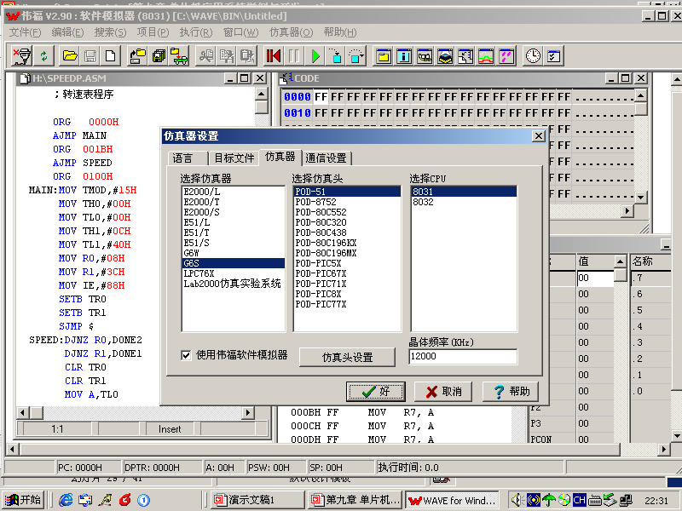
仿真器选择界面
P28

Slide 29
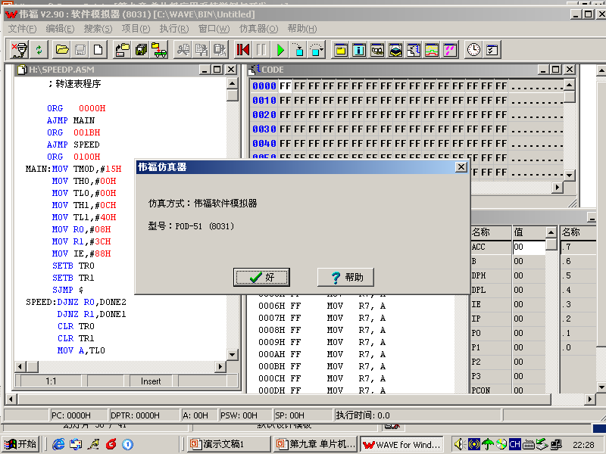
仿真器采用软件仿真界面
P29

Slide 30
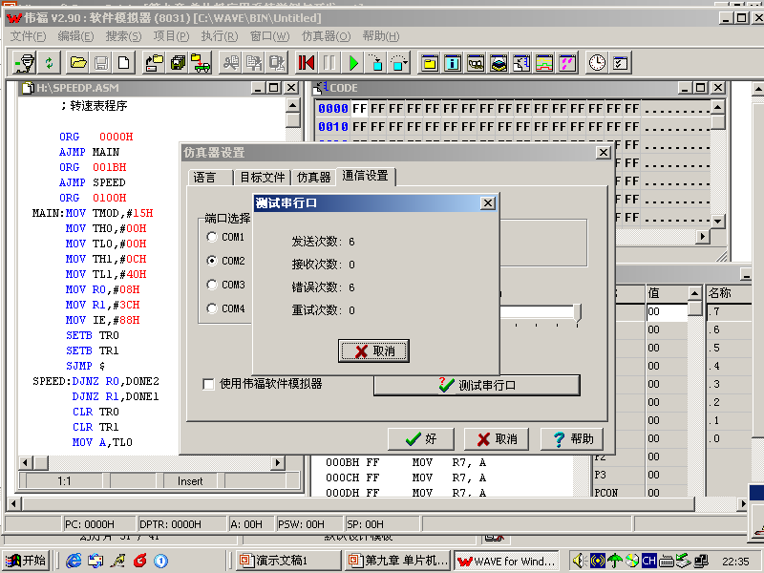
串口测试界面
P30

Slide 31
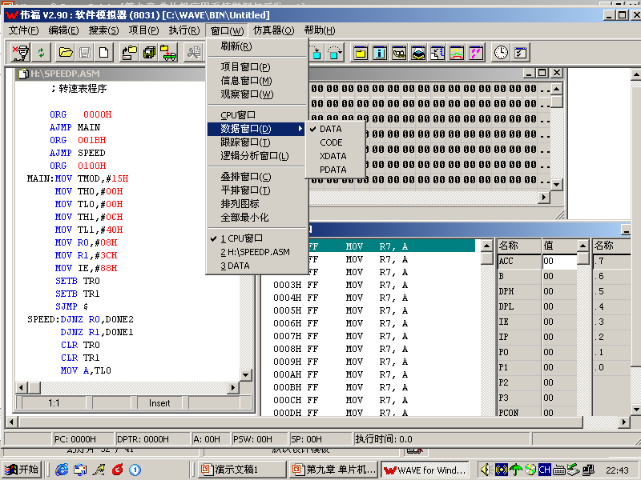
访真器观察窗口界面
P31

Slide 32
9.4 单片微机系统开发应用举例
P32
—— 档案馆档案库房微机监控系统
9.4.1系统简介
1.系统组成
系统由四个子系统组成：
火灾自动报警系统
防盗自动报警系统
档案库房温度、湿度自动监测系统
档案库房温度、湿度自动调节系统
  该系统主要用于监控16个档案库房的安全，包括防火、防盗，温度和湿度的监控，以及公共通通和楼房外围大窗的防盗监测，共计128监测和控制点。
  该系统是一个以8031单片机为核心的单片机测控系统，由它实现整个系统的监控操作。在系统中央控制室设有中央控制操作面板，分为显示板和操作板。

Slide 33
P33
显示板显示内容：
火警、盗警公共灯光显示，公共警铃报警。
火警、盗警库房位置显示
时钟日历显示：月、日、时、分
巡回显示：库房、温度、湿度数码显示
自动监视：库房空调机、除湿机运行状态
控制操作板的操作：
电源开关
键盘
微打印机
此外每个库房都安装一块接口板，便于CPU对库房进行数据采集和控制。接口板通过电缆与单片机相连。通过接口板完成对库房温度、湿度、火警、盗警信息采集和对空调机、除湿机的启、停控制。

Slide 34
2.系统功能
P34
系统的主要功能有：
巡回检测库房温度和湿度。
自动调节库房温度和湿度
选择检测库房温度和湿度。
自动记录打印库房温度和湿度。
自动显示火警、盗警。
自动记录打印火警、盗警。
选择打印库房温度、湿度
自动计时时钟。
系统自检、显示板指示灯自动检测。

Slide 35
9.4.2 系统设计
P35
1.总体方案的确定
(1)确定系统的功能和技术指标
1)巡回检测和显示库房内的温度、湿度，检测和显示精度：温度为±1℃，湿度在±5％。
2)对库房内的温度、湿度进行控制，控制范围为温度10 ~ 30℃ ，湿度在10％~50％。
3)库房发生火警、盗警时，控制台会发出声光报警并指示其位置。定时打印正常运行参数。
4)异常事件发生应打印记录其发生的日期、时间和事件内容标志。
5)主控台能显示系统的运行情况，日期、库房号、温度、湿度、空调机和除湿机的运行情况。
6) 能设定各库房的温度和湿度的控制范围，能实现巡检、定时捡测等操作。

Slide 36
(2)总体设汁——系统实施的基本原则
P36
根据系统要求的功能和技术指标，便可确定系统的总体方案：
1) 采用8031作主控CPU。
2) 系统设置时钟，便于时间记录。
3) 打印机选用Μp-16智能微打印机。
4) 每库房安装一接口板，便于数据采集和控制。
5) 数字显示采用LED数码管，状态显示采用LED。
6) 温度、湿度传惑器采用低成本的热敏和湿敏电阻。
7) 为便于操作，按键尽量减少。
8) 系统设置掉电运行电源。
2.硬件系统设计及工作原理

Slide 37
系统主控板电路原理图
P39
+5V
+5V
6MHz
74LS138
74LS138
X1
8031
G1
Y7
E
Y7
74LS
377
G1
Y6
G2A
Y6
D
X2
G2A
Y5
Y5
CP
Q
接状态显示输出
Y4
G2B
Y4
声警
驱动
G2B
A
Y3
Y3
E
P2.7
A
B
Y2
74LS
377
P2.6
B
Y2
C
Y1
D
Q
P2.5
C
Y1
3
Y0
CP
Y0
≥1
总警
INT0
· · ·
状态
电
压
变
换
P2.0~P2.4
STB
P1.7
E
377
μP-16
64
CP
Q
A8~A10
A0~A7
A8~A12
A0~A7
E
P1.6
ALE
Q
DB
74LS
377
路
373
6116
2732 (2764)
CP
D
控制
P1.5
D
D0~D7
BUSY
CP
Q
EN
CS WR RD D0~D7
OE CS D0~D7
P1.4
火警
P1.3
P0
D
Q
E
Q0
盗警
WR
74LS245
74LS377
接库房
P1.2
RD
···
PSEN
D0~D7
DIR
E
D
Q5
START
Q6
驱动
÷2
≥1
ALE
CP
Q7
ABC
分频器
0809
INT1
A0
8279
P1.0
1N0
接库房
CS
EA
P1.1
≥1
电压变换
OE
IN1
D0~D7
盗警
火警
CLK
CLK
RD
EOC
+5V
WR
IRQ

Slide 38
硬件系统设计：
P38
(1)主系统单元、部件
CPU选8031单片机。
外部程序存储器选EPROM 2732或 2764。片外RAM选6116。
A/D转换器检测精度要求不高，选ADC0809。
LED数码显示：日期(月、日各2位)、时间(时、分各2位)、库房号(2位)、温度(2位)、湿度(2位)共计14位。
键盘：为2×8键。因此系统扩展了一片键盘、LED专用接口芯片8279。
打印机采用μp-16智能微型打印机。
(2)各控制、状态接口
主控台上各库房的状态显示：每个库房3个指示灯，包括库房位置显示、空调机工作状态和除湿机工作状态。16个43库房共计48个指示灯。为此选用6片74LS377作库房状态显示接口 ，每片8位，共提供48路状态输出。

Slide 39
P39
库房接口板：为便于数据采集和控制，每个库房安装一块接口板如图所示。主控台通总线与库房接口板连接，主控台通过寻址来联络库房，库房接口板上有一地址比较器，当主控台发来的地址和某库房的地址相符时，便选通该库房。主控台发出的地址信息(4位)和控制信号(2位)由同一接口输出并锁存，这样CPU便可通过总线发出空调机、除湿机的控制信号。也可对该库房的温度、湿度进行采样。火警盗警发生时，接口板对信号进行锁存，并通过报警使主控台喇叭发出警报，同时向CPU发出中断请求，CPU通过查询查出是何种报警和发生地点，并记录和打印下来。
红外报警：由红外探头即光电开关和锁存器组成，可接到任意库房的总线上，可发出警报和被CPU查询。利用库房控制线可查出红外报警的位量并显示出来。
此外电源设计采取了一系列抗干扰措施，还采用后备电源。

Slide 40
库房检测、控制模块逻辑框图
P42
Vcc
Vcc
地址编码
GND
空调、除湿机控制
锁存器
空调机
空调、除湿机驱动
地址码比较器
除湿机
地址码
控制码控制线
火警
三态门
火警、盗警锁存器
火警传惑器
盗警
盗警传感器
总警
&
采样
模拟开关
温度传惑器
湿度传惑器

Slide 41
3.软件设计
P43
系统采用模块化设计，包括以下模块：
(1)初始化模块INI
该模块完成系统初始化工作。
设置堆栈指针
有关RAM单元赋初值
8279初始化
定时器T0初始化
此外在初始化模块中，系统进行自检，校钟操作。
初始化完成后，系统处于待命状态，等待键盘输入。从系统初始化流程图可看出，该系统程序属于键盘管理下的系统程序结构，系统所有操作任务均由键操作激励。
程序使用了8个键：快检、慢检、校钟、温湿度上下限设定、定点测控、数值增1、手动打印、停检。

Slide 42
程序初始化模块流程图
P41
1
START入口
中断入口
提示符
堆栈指针
N
有键输入
Y
片内RAM赋值
取键值
8279初始化
键盘散转
时钟T0编程
自捡
关机
手动
MCSL
SECK
TNSET
慢检
校钟
+1
设定
校钟
开机
MCF
FIXMC
-1
RADPP
STOP
1
快检
定点
打印
停机

Slide 43
P43
（2）快、慢巡检模块MCF、MCSL
系统可以用两种不同的检测和显示周期对全部16个库房的温湿度进行巡回检测，并对空调机除湿机进行控制，显示检测值及工作状态。两种时间相差约一倍，可根据需要选择。必要时还可以在程序中预先设定，检测和显示相互独立速度可分别调节。P189图9-11给出快、慢检测模块MCF、MCSL主程序流程图。
(3)校钟模块SECK
通过校钟键和+1键共同操作完 成。对时钟显示缓冲区的内容进行修改。校对顺序从月开始到分结束。以LED管的小数点为校对位标志，小数点亮的LED管为正在校对的位。校对完后自动启动时钟工作。
(4)时钟工作模块CITO
以定时器T0按50ms的中断间隔提供计时脉冲，时钟系统对其进行计数产生时、分、秒信号供系统使用。

Slide 44
P44
(5)温湿度上下限设定模块TNSET
温湿度上下限设定由设定键和+1链共同完成，对存放上下限值的RAM单元进行置数。首次按设定键时，LED上显示提示符及温度上限值，此时可通过增量键进行修改，再次按设定键则可对湿度上限值设定，类似操作可进行下限值设定。最后的设定操作完成后使系统回到待命状态。
(6)定点检测模块FIXMC
系统允许操作者在任何时侯按下定点键，使系统从巡捡变为对某一库房的捡测，显示该库房的现场状态，亦可以随时从定点检测改为巡检。
(7)报警处理模块ALAR
任一库房发出报警后，CPU立即响应中断进入报警中断服务程序，对库房进行快速检测，查到立即显示报警位置及类型。切断除湿机、空调机电源，记录打印报警时间、地点、类型。

Slide 45
P45
(8)打印模块(温湿度和报警)
打印启动时的时间信息。
正常自动间隔打印和手动打印。
报警时，打印报警时间、地点、类型。
正常打印时间间隔可在程序中设定。(若干小时)
(9)定点手控状态模块
可显示任一指定库房的的温湿度值，通过键手控除湿机、空调机的启停，为系统调试和对指定库房沽考察提供方便。

Slide 46
测控模块MCF、MCSL主程序流程图
P46
1
显示采样控制初值
调测控子程序 MCSUB
N
显示更新?
开中断
Y
更新显示DIRI
房号单元送初值
重赋定值
1
修改库房号
转键处理
Y
有键输入?
N
最后一库房?
N
Y
N
要打印?
Y
转打印程序

Slide 47
测控子程序MCSUB流程图
P47
MCSUB
启动A/D
选通库房
DELAY
设温度采样次数
采下一次?
N
Y
滤波准备
次数够?
N
Y
滤波、存值
温湿度查表、
转换
是温湿度?
Y
比较、控制、
N
显示状态
A/D通道号采样
返回
采择次数 滤波参数

